Slide 1
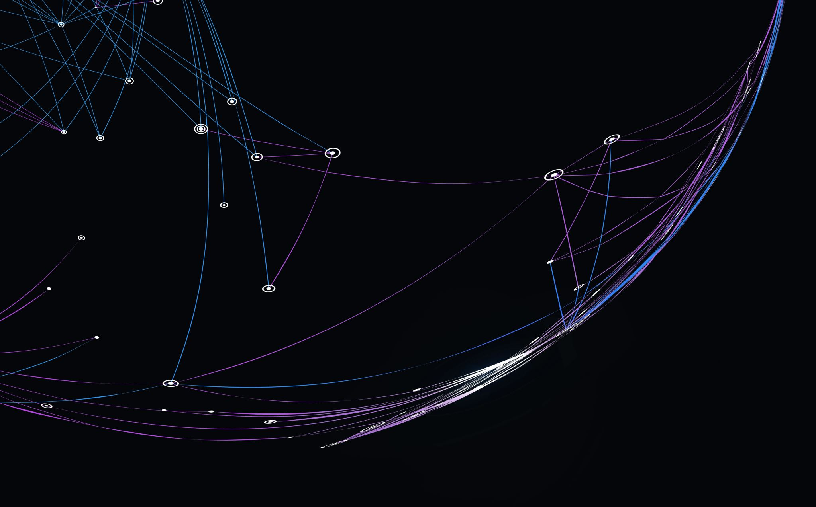

Suivi du projet Application mobile « Tourisme à Metz »
Jour 3
MILON Jean-Baptiste MOHR Nathan PICARD Ryan GINEPRO Rémi STANCATO Clément

Slide 2

Travail effectué Mardi 22/02

Slide 3
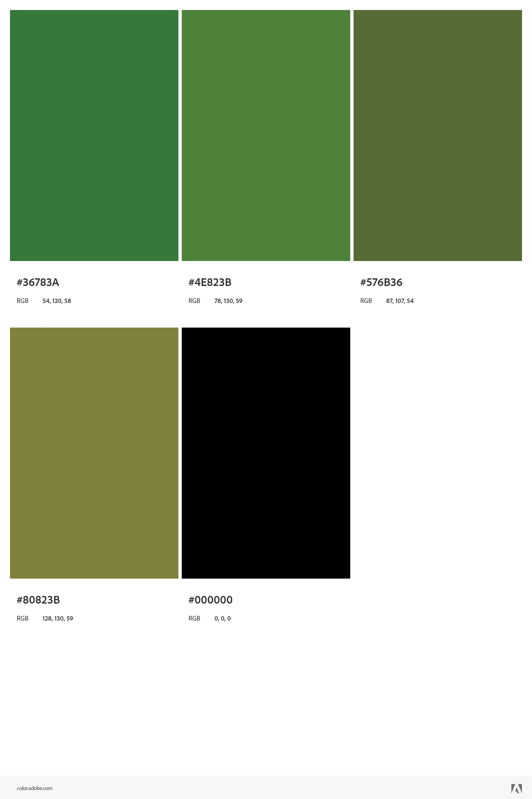
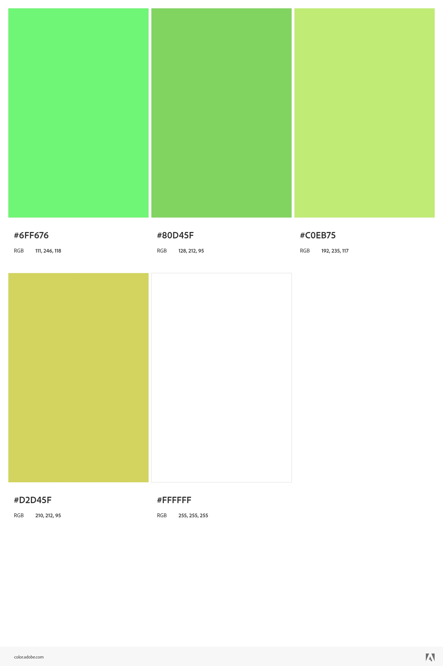
Charte graphique définie
Conception de palettes basées sur du vert et un ensemble de couleurs semblables
L’utilisateur pourra alterner entre un thème sombre et clair dans les paramètres.

Slide 4
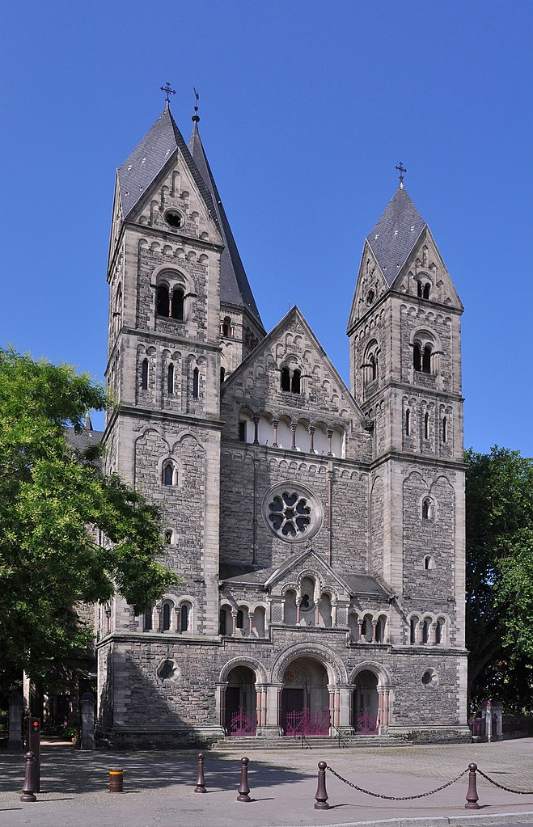
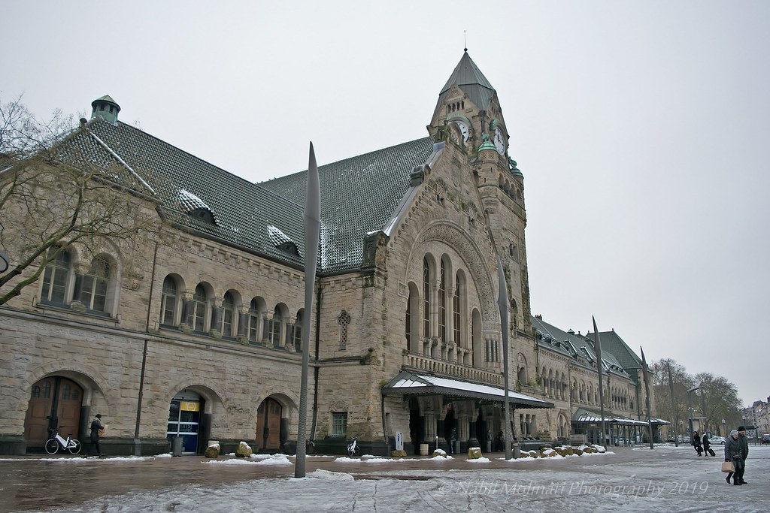
Avancement dans la BDD
Ajout d’encore plus de lieux
Ajout d’un dossier d’images

Slide 5




Création de marqueurs personnalisés

Slide 6
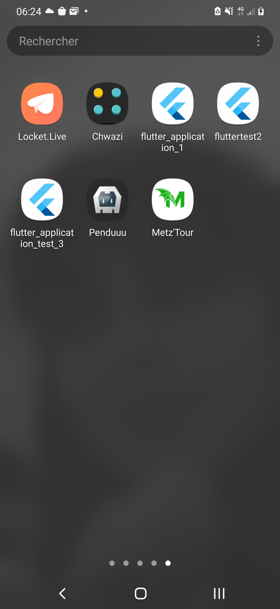

Création et implémentation du logo de l’appli
Metz’Tour

Slide 7
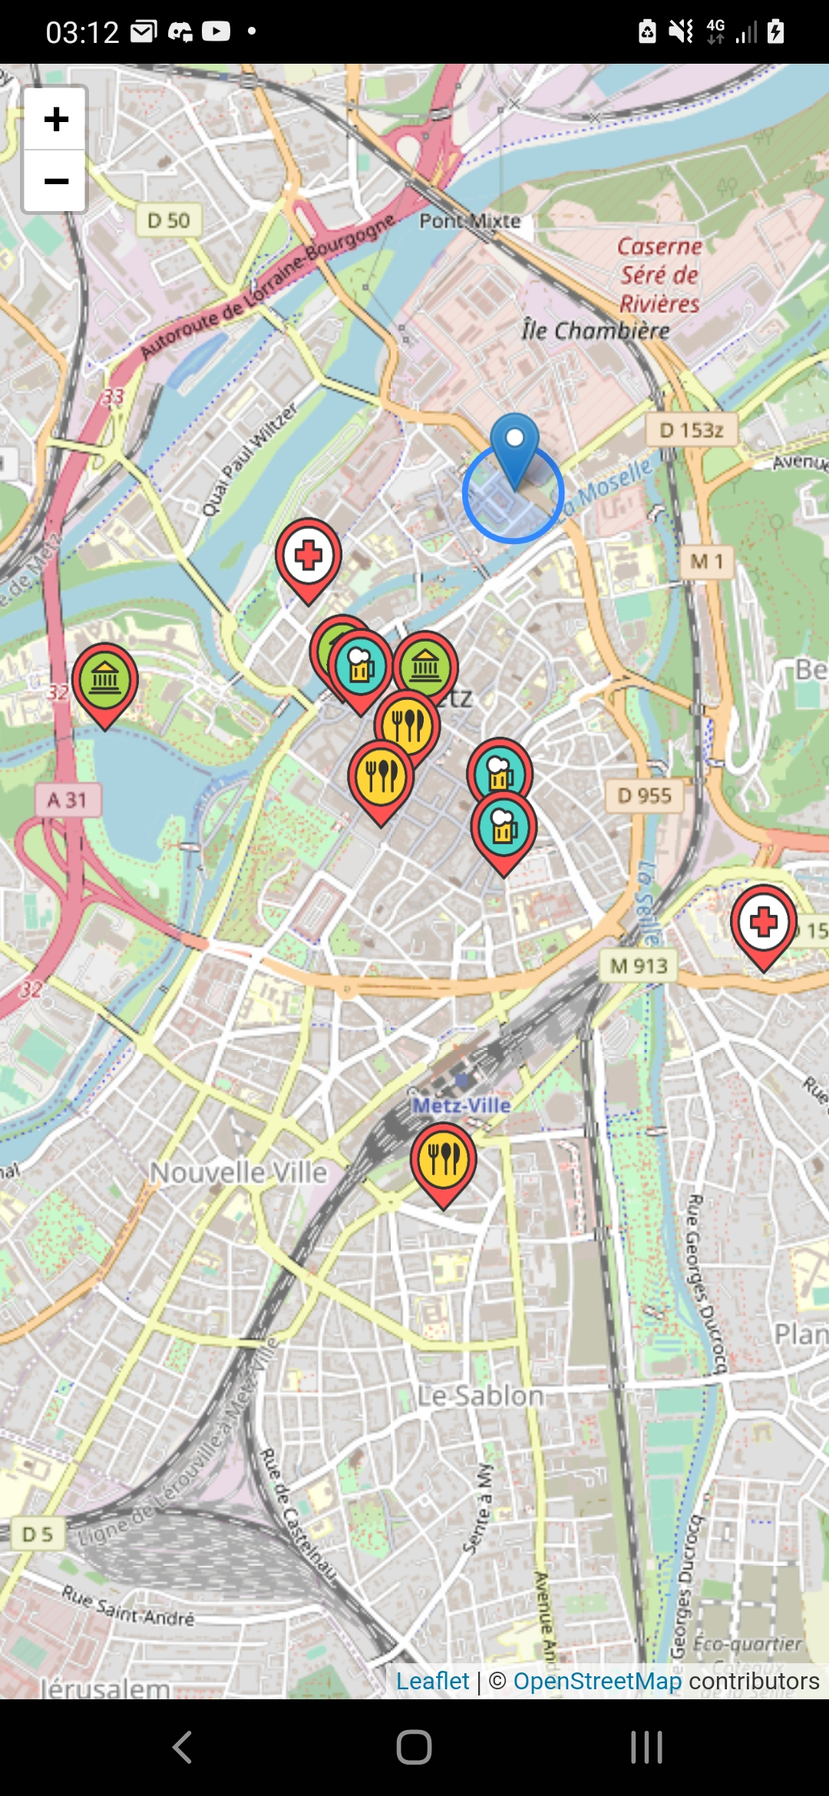
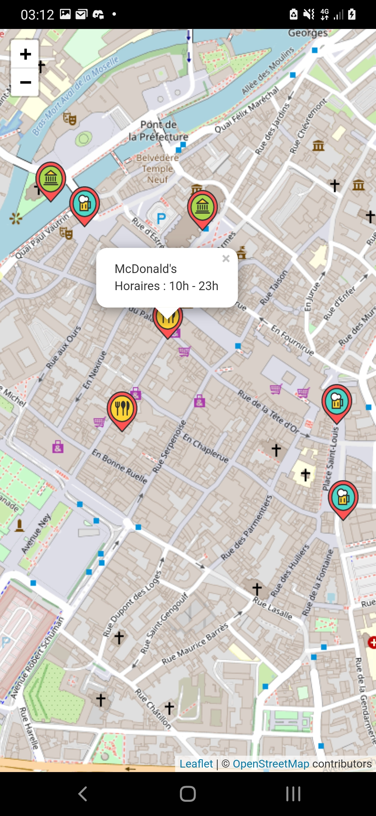
Appli avec géolocalisation fonctionnelle
On peut vous la présenter directement sur téléphone !

Slide 8

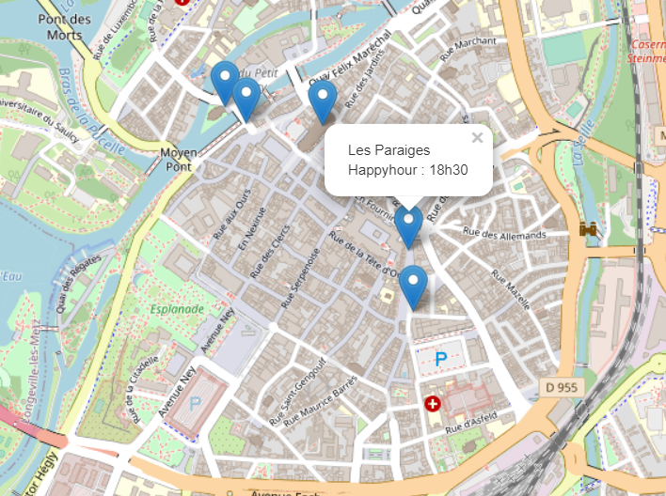
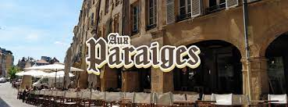
Jour 3 - Objectifs
Horaires d’ouverture : 11h – 01h
Novice ou déjà fin connaisseur, les Paraiges vous proposent de découvrir des bières d’exception dans une ambiance conviviale et détendue. Pour s’adapter à la sensibilité de vos papilles, nous avons travaillé nos dégustations autour de 6 thèmes différents : les bières trappistes, les I.P.A., les bières locales, les bières lambics, la formule découverte qui inclut une bière de chaque et les bières de notre brasserie du moment. Et pour bien profiter de l’instant, nous offrons une planche de fromage et charcuterie.
Continuer le développement de la BDD
Détecter quand notre Géolocalisation est proche d'un marqueur (api pour gérer les vibrations du téléphone déjà fait)
Créer la barre de navigation au dessus de la carte + 2ème page avec boutons de sélection
Créer les pop-ups avec images + description

Slide 9

Jour 3 – Répartition du travail
MOHR Nathan
Chef d’équipe, Création des différentes pages
MILON JB
Affichage Pop-Up + Détection des marqueurs proches
PICARD Ryan
Création de la barre de navigation entre les pages
GINEPRO Rémi
Chef d’équipe, Création de fonctions de l’Appli : Paramètres
STANCATO Clément
Début de rédaction du rapport + Aide pour react-leaflet si besoin

Slide 10



MILON Jean-Baptiste MOHR Nathan PICARD Ryan GINEPRO Rémi STANCATO Clément
Début du Jour 3…
Merci de votre attention

